Slide 1
Komunikacija u partnerskim odnosima Bernard Šešo

Slide 2
Za početak…
“Moj muž kao da je gluh, nikada ne čuje ono što imam za reći.”
“Ona stalno priča i tome nikad kraja.”
“Kad god ga nešto pitam, on se uvijek počne braniti.”
“Ona svaki razgovor pretvori u svađu.”
“On je užasno tvrdoglav, naravno da ne želi uzeti u obzir ono što imam za reći.”
“Nikada ne kaže ono što misli.”
“Nisam na to mislila, dobro znaš na što sam mislila.”

Slide 3
Pitanje
Što vi mislite o ovom obliku komunikacije?
Je li Vam ovo poznato?

Slide 4
Partnerski odnos i komunikacija
Svaki partnerski odnos ima uspona i padova
U partnerskom odnosu često se javljaju nesporazumi
Nesporazumi mogu:
ukazivati na postojeće problem u odnosu
dovesti do “produbljivanja” postojećih problema
dovoditi do nastanka novih problema u odnosu
U najgorem scenariju običan razgovor postaje potencijalno “ratno polje” u kojemu su riječi oružje, a rasprave bitke u kojima, nažalost, često nije važan pobjednik jer naposljetku oboje izgube drugu osobu.

Slide 5
Neizravnost i dvosmislenost
“Jasna i precizna komunikacija facilitira donošenje odluka, dok dvosmislenost samo zbunjuje.”
Osoba A: razgovor zatrpava pretjeranim “verbaliziranjem”
Osoba B: razgovor osiromašuje izostavljanjem ključnih informacija
Osoba A i B: oboje smatraju da njihov način komunikacije doprinosi međusobnom razumijevanju
Navedeno može izgledati kao da govore različitim jezikom
Ovakav oblik komunikacije dovodi do nerazumijevanja u odnosu, što uzrokuje frustaciju i okrivljavanje “druge strane”
Problem “skrivenog značenja / poruke”

Slide 6
Neizravnost i dvosmislenost Primjer 1
Sally: Susjedi su mi spomenuli da imaju planu organizirati druženje kod njih u četvrtak.
Tom: (povrijeđeno) Pozvali su tebe? (pravo značenje: Pozvali su samo tebe, a ne i mene?)
Sally: (testirajući) Pa rekla sam ti. (On testira moju iskrenost.)
Tom: (povrijeđeno) Kako to da su tebe pozvali? (pravo značenje: Samo tebe, ali ne i mene.)
Sally: (povrijeđeno) Očito sam im draga. (On misli da nisam dovoljno zanimljiva da bi samo mene zvali na druženje.)
Tom: No dobro, idi i zabavi se, siguran sam da ćeš se lijepo provesti. (Nadam se da će ti biti grozno.)
Sally: (ogorčeno) Sigurna sam da hoću. (On ne želi ići jer sam ja dobila pozivnicu.)

Slide 7
Čitajući između redaka…
U pokušaju da se zaštite, ne prenose si ključne informacije, što dovodi do nesporazuma
Sally
Smatra da je uvijek u njegovoj sjeni, strahuje da ljudi misle da je on bolji od nje i puno zanimljiviji u društvu
Obzirom da su susjedi više njegovi prijatelji, zna da su pozvali i njega, a ne samo nju
Strahuje da on neće htjeti ići na druženje jer će se ljutiti što nisu i njega pitali
Namjerno neodređeno i nejasno prenosi informaciju
Tom
Smatra da se ona hvali time da su samo nju pozvali, što ga je povrijedilo
Nastavlja povrijeđeno u tom tonu, pa se fokusira na to što su nju pozvali, a ne njih oboje
Sarkastično odgovara jer se smatra namjerno isključenim iz druženja

Slide 8
Neizravnost i nesporazum Primjer 2
Sally: Pitam se što naši susjedi rade ovih dana.
Tom: Nemam pojma. (ne shvaća skriveno značenje poruke, odgovara brzo i mijenja temu)
Sally
Želi se družiti sa susjedima
Nije joj ugodno kada treba proturječiti Tomu
Pokušava ispitati “teren”, pa ovisno o stečenom dojmu, predstavlja svoju ideju ili odustaje
Smatra da se Tom ne želi družiti sa susjedima, kasnije mu ljutito predbacuje da je antisocijalna osoba, da se ne želi družiti, ne uzima njezine želje u obzir te je orijentiran samo na sebe
Tom
Želi se družiti sa susjedima
Začuđen optužbama, predbacuje joj ljutito da ni ona sama ne zna što želi te da nikada ne govori ono što želi
Smatra da ona njega neopravdano krivi zbog svoje neadekvatnosti i neodlučnosti

Slide 9
Neizravnost i dvosmislenost
U zdravim partnerskim odnosima, partneri uspijevaju komunicirati na način da si nešto natuknu ili aludiraju na određenu potrebu, kao što je u primjerima to činila Sally
Njihov “osobni jezik” i specifični idiomi uspijevaju prenijeti željenu poruku
U slučaju kada je odnos narušen, ovakav oblik komunikacije samo može dodatno doprinijeti nesporazumu i međusobnom nerazumijevanju

Slide 10
Defanzivnost
Ljudi su u partnerskim odnosima često neprecizni / nejasni kako bi zaštitili sebe od toga da budu povrijeđeni ili odbačeni (Primjeri 1 i 2)
Pojačana defanzivnost dodatno prikriva i “umotava” poruke koje međusobno prenose, što povećava vjerojatnost pogrešne interpretacije i otežava “dešifriranje” skrivenih značenja
Strah od odbacivanja povisuje razinu defanzivnosti

Slide 11
Defanzivnost Primjer 3
Tom: Hoćemo li ovaj vikend otići u posjetu mojoj majci?
Sally: Mislim da ne – imam previše posla.
Tom: (ljutito) Ti nikada ne želiš ići u posjetu mojoj majci.
Sally:
Shvaća njegovo pitanje čisto informativno, ne uzimajući u obzir njegov upit kao izražavanje želje za posjetom majci, što je pravo značenje upita
Tom:
Postaje iznerviran i prijekoran na njezino odbijanje predloženog na oprezan način
U podlozi defanzivnog stila komunikacije se kriju puno dublji problemi
Njezin osjećaj inferiornosti u socijalnim situacijama pored Toma
Njegov osjećaj da se ona natječe s njim te da je ona “vrijednija” i važnija od njega

Slide 12
Defanzivnost
Navedeni obrasci ponašanja mogu dodatno narušiti odnos, iako najčešće je veza dovoljno snažna da to kratkoročno “preživi”
Dugoročno disfunkcionalni obrasci dovode do neugodnih situacija u kojima su razgovori zbog nesporazuma svedeni na međusobno okrivljavanje i optuživanje
Užitak u međusobnom razgovoru i druženju nestaje te gubi svrhu ojačavanja međusobne povezanosti zbog navedenih komunikacijskih obrazaca koji uključuju defanzivnost, neizravnost i dvosmislenost

Slide 13
Pogrešno tumačenje prenesenog
Uspješna komunikacija uključuje:
Precizan i jasan prijenos informacije
Razumijevanje izrečenog od primatelja informacije
Istraživanje razlika u komunikaciji kod sretnih i nesretnih bračnih parova (Noller)
Nesretni parovi su manje točni u dekodiranju značenja poruka svojih partnera od parova u sretnom braku
Obje skupine bračnih parova su jednako precizne u dekodiranju značenja poruka nepoznatih osoba
Ovaj nalaz govori u prilog tome da ne postoji općeniti problem u komunikaciji pojedinca sa okolinom, već se radi o specifičnim poremećajima u partnerskim odnosima

Slide 14
Monolozi, prekidanje i slušanje u tišini
Određeni problem se javljaju zbog razlike u stilu govora:
Brzina, tempo govora
Duljina pauza
Primjeri:
Odgovaranje na pitanja publike za vrijeme predavanja (usporeno vs. ubrzano)
Percipirana dominacija zbog različitog tempiranja odgovora – neugodna tišina
Kratka vs. duga pauza
Osoba koja radi dulje pauze u govoru percipira da ju partner stalno prekida i ne želi čuti njezino mišljenje te se ljuti jer tako gubi vlastiti tok misli
Osoba koja radi kratke pauze u govoru podilazi problemu da govor bude percipiran kao monolog bez mogućnosti replike jer drugoj osobi nisu jasne točke prekida u govoru obzirom da ona radi dulje pauze
“Propovjednici” vs. “umrtvljeni slušači”
Kombinacija u kojoj jedna osoba prekomjerno i raspršeno govori, a druga sluša u tišini bez iskazivanja neverbalnih znakova (gestikulacije, facijalne ekspresije i sl.) i povratnih informacija govorniku

Slide 15
Monolozi, prekidanje i slušanje u tišini
Istraživanja o razlikama u slušanju obzirom na spol:
Muškarci rjeđe koriste verbalne potvrde tijekom slušanja, a koriste ih uglavnom u svrhu slaganja s navedenim ili potvrđivanja izrečenog
Žene to češće čine s ciljem empatiziranja i davanja do znanja da pozorno prate i slušaju
Žene češće koriste i neverbalne znakove prilikom slušanja
Tipičan problem - žene pogrešno smatraju da ih muškarci ne slušaju, dok muškarci pogrešno tumače pozorno praćenje kao znak da se žene slažu s izrečenim
Obje strane od partnera pretpostavljaju da druga strana koristi isti stil komunikacije
Navedeno je važno osvjestiti te je moguće uvježbavati nove obrasce komunikacije i promijeniti ponašanje

Slide 16
“Gluhi i mrtvi kut”
Eng. “Deaf spots and blind spots” – situacije u kojima partner ne registrira informaciju koju osoba prenosi riječima i gestikulacijom
Dovodi do teškoća donošenja bilo kakvih zajedničkih odluka (npr. podjela poslova, odgoj i sl.), izostaje suradnja i međusobno razumijevanje
Uzrok je najčešće pretjerana osjetljivost i defanzivnost, iako to partneri često pripisuju neosjetljivosti partnera (npr. “Ti me uopće ne poznaješ.”)
Partneri uobičajeni razgovor percipiraju kao prijetnju te “ogluše” s ciljem očuvanja samopoštovanja i ponosa te se “štite” od odbacivanja
Bez adekvatne intervencije i promjene, dugoročno može dovesti do prekida odnosa
Primjer odvjetnika i kućanice

Slide 17
Razlike u komunikacijskom stilu
Razlike u načinu komunikacije u socijalnim situacijama prenose se u partnerski odnos
Primjer: Sandy se žali da ju partner Matt ne sluša, a ona ne može doći do riječi - on postavi pitanje te prije njezinog odgovora, postavlja novo pitanje ili odgovara umjesto nje
Posljedica: frustracija, ljutnja, svađa
Način komunikacije u Mattovom društvu:
Vođenje paralelnih razgovora, česti monolozi i učestalo prekidanje
Način komunikacije u Sandynom društvu:
Diskretne izmjene u razgovoru, prekidanje smatraju nepristojnim
Sandy najčešće ne sudjeluje u razgovoru prilikom druženja s njegovim prijateljima

Slide 18
Pitanja: “Zašto?”
Ova vrsta pitanja često potiče obrambeni stav kod osoba / partnera
Impliciraju nepovjerenje i sumnju u drugu osobu, iako je možda samo upitana za informaciju
Podsjećaju na pitanja iz pozicije roditelj - dijete
Razlike u obiteljskom odgoju pojedinog partnera
Moguće je preformulirati pitanje u drugi oblik kako bi se izbjegao osjećaj ispitivanja i propitivanja određenih ponašanja i odluka
Primjer:
Zašto si promijenio bojler?
Možeš mi objasniti svoju odluku za kupovinom novog bojlera?

Slide 19
Razlike u konverzacijskom stilu: M vs. Ž
Žene
Pokazuju veću tendenciju ka postavljanju pitanja (ulaganje i održavanje odnosa)
Češće koriste verbalne i neverbalne znakove za facilitiranje odgovora (empatija)
Komentiraju izrečeno tek kada osoba završi s govorom te koriste “tišinu” nakon što ih druga osoba prekine u govoru
Češće koriste riječi “Ti” i “Mi” tijekom govora s ciljem uključivanja druge osobe i promoviranja osjećaja zajedništva
Usmjerene na osjećaje i odnos
Muškarci
Rjeđe postavljaju osobna pitanja (izbjegavanje narušavanja privatnosti)
Koriste verbalne i neverbalne znakove samo kada se slažu s izrečenim
Češće prekidaju govor i komentiraju dok druga osoba govori
Rjeđe odgovaraju na komentare druge osobe; često ne odgovaraju ili odgovaraju s odgodom i ne uzimaju u obzir drugu osobu, a kada odgovore to često čine s minimumom entuzijazma
Skloniji su raspravama i osporavanju izrečenog, usmjereniji na činjenice

Slide 20
Svijet djevojčica vs. svijet dječaka
Svijet djevojčica
Druže se u manjim grupama
Prijateljstva temeljena na zajedničkom razgovoru
Razgovor kao oblik podrške i održavanja odnosa
Omogućavanje svima da izgovore svoje misli i osjećaje – promocija jednakosti i bliskosti
Dijeljenje tajni i razgovor o osjećajima
Kritiziranje i svađanje bez stvaranja osjećaja dominacije nad drugom osobom
Sofisticiranije u dekodiranju neverbalnih znakova, otkrivanju skrivenih motiva i interpretaciji poruka druge osobe
Svijet dječaka
Igraju se u većim, organiziranim grupama
Važan je status i pokazivanje dominantnosti
Razgovorni stil uključuje mnoštvo naredbi (npr. “Daj mi to!” ili “Makni se!”)
Sklonost prijetnjama i hvalisanju te svadljivost (npr. “Ako to ne napraviš, razbit ću te!”)
Riječi kao oružje za dominaciju (ismijavanje, izazivanje, sarkastični komentari i sl.)

Slide 21
Razlike u konverzacijskom stilu: M vs. Ž
Razlike dovode i do različitih očekivanja u partnerskom odnosu
Žene često žele da njihov partner bude unaprijeđena verzija njihovog najboljeg prijatelja/ice
Muškarci često ne ispunjavaju ovaj “standard” intimnosti
Neovisno o tome svoje intimne probleme najčešće dijele sa partnerom
Žene se češće imaju tendenciju povjeriti se najboljem prijatelju/ici
Muškarci su orijentirani na praktično, efikasno i konkretno rješavanje problema
Kako i što treba učiniti (objektivna perspektiva)
Žene su usmjerene na razumijevanje i podršku u savladavanju problema
Empatija, intimnost i razumijevanje osjećaja (subjektivna perspektiva)
Često neovisno o tome što znaju kako rješiti problem, imaju želju razgovarati o tome
Primjer: razgovor o provedenom danu na poslu iz M i Ž perspektive

Slide 22
Misao za kraj
Žene
Muškarci
Partnerski odnos ne funkcionira dok god moramo aktivno razgovarati o njemu.
Partnerski odnos funkcionira dok god možemo aktivno razgovarati o njemu.

Slide 23
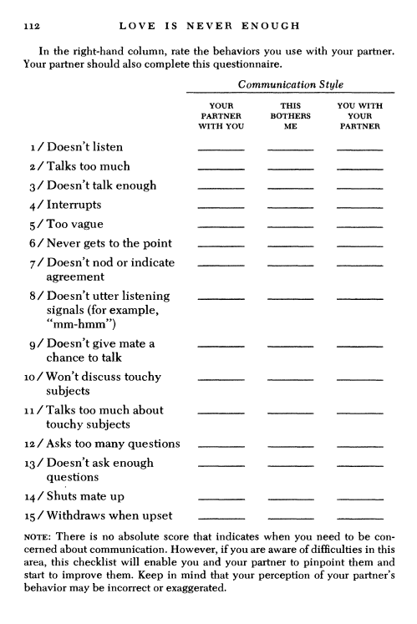
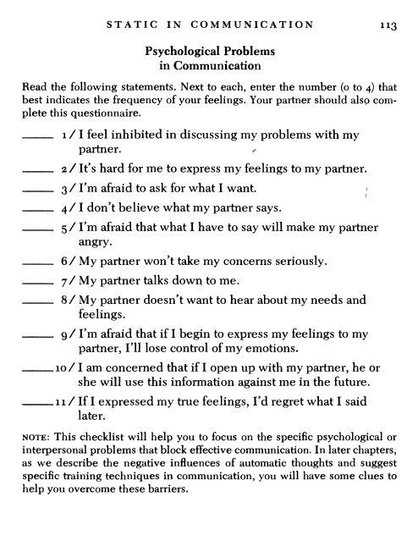

Slide 24
Literatura
Beck, A. T. (1989). Love is never enough. New York: Harper & Row, Publishers, Inc.

Slide 25
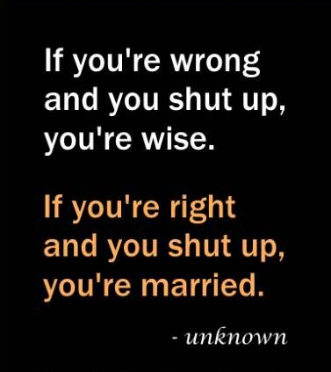
Hvala na pažnji!

